Slide 1
Data Science & Machine Learning

Slide 2
Data Science & Machine Learning

Slide 3
Data Science & Machine Learning

Slide 4
Data Science & Machine Learning
IA vs Machine Learning vs Deep Learning 1.1 ¿Por qué usar Machine Learning?
Tipos de Machine Learning
2.1 Supervisado vs No Supervisado 2.2 Batch Learning vs Online Learning 2.3 Cosas que pueden salir mal en ML
3. Scikit Learn

Slide 5

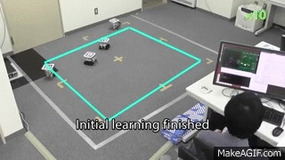
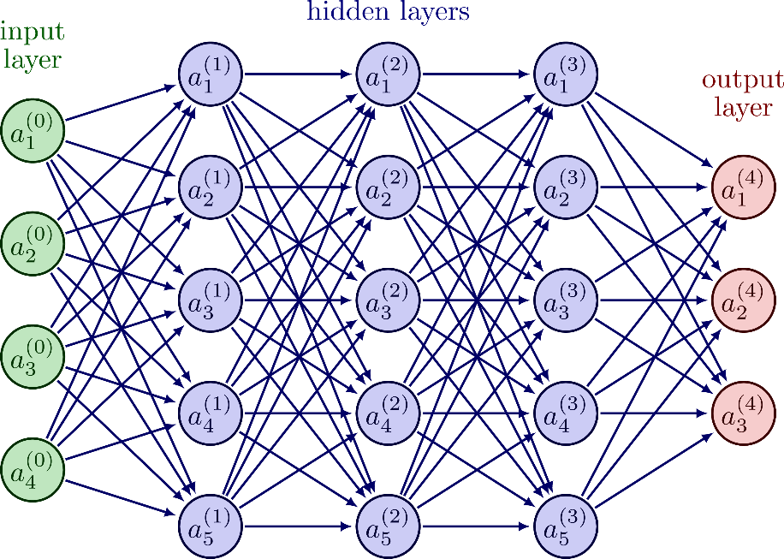
IA vs Machine Learning vs Deep Learning
Data Science & Machine Learning
5

Slide 6


¿Por qué usar Machine Learning?
Data Science & Machine Learning
6

Slide 7
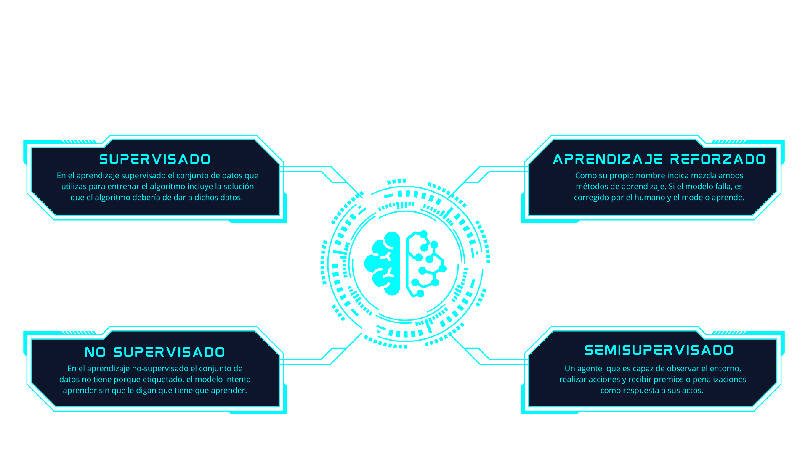
Data Science & Machine Learning

Slide 8
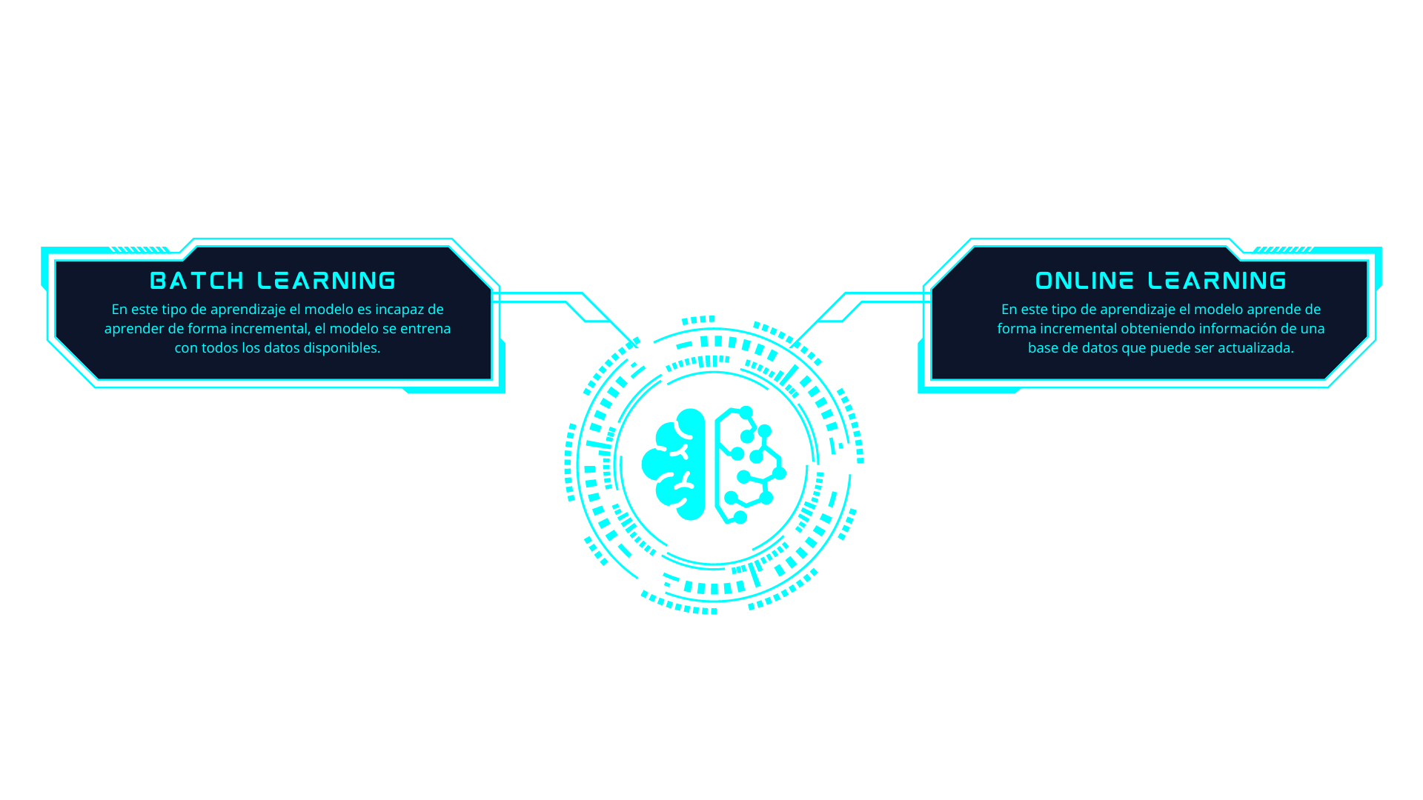
Data Science & Machine Learning

Slide 9
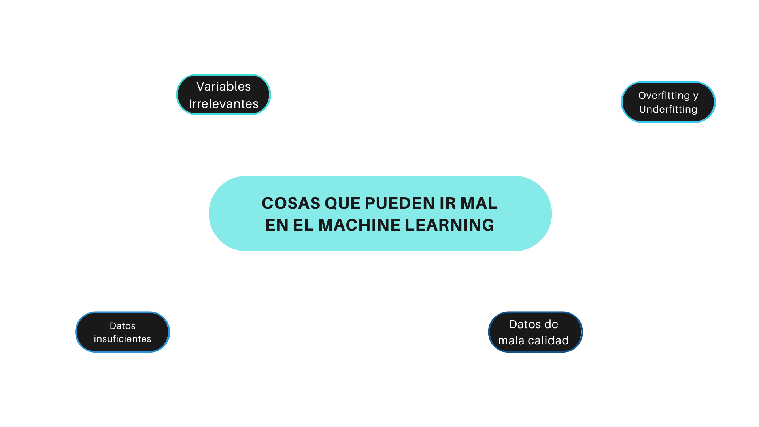
Data Science & Machine Learning

Slide 10
Scikit-learn
Data Science & Machine Learning
Como hemos comentado previamente nos centraremos en modelos que aprenden con datos etiquetados. Para este tipo de modelos la librería más utilizada, y probablemente la mejor, es Scikit-learn. En lo que resta de la sección actual haremos una introducción a esta librería, dicha introducción la vamos a dividir en 3 partes:
Las bases de Scikit-learn
Preprocesamiento con Scikit-learn
Métricas y evaluación con Scikit-learn
10

Slide 11


Contacto:
luis@lubay.es

